Slide 1
Livesändning 5 maj 2021

Slide 2
Inledning
Maria Söderkvist

Slide 3
Lägesbild corona
Annika ersson

Slide 4
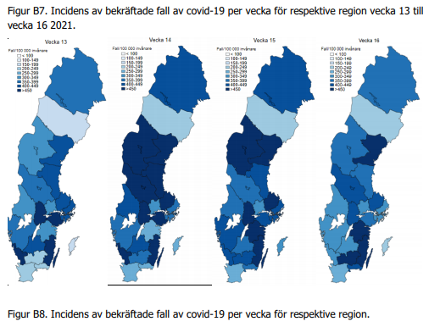

Slide 5
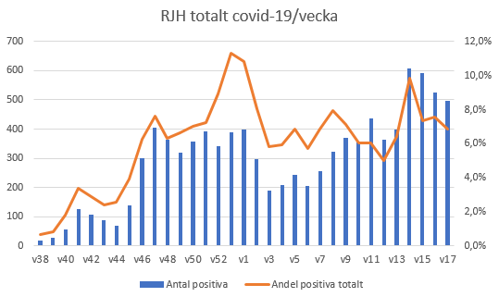
Lägesbild covid-19 RJH v 38- v17
6,8% (7,6%) jfr 11,5% (12,5%) nationellt
Stor belastning sjukvården 4/5
IVA 9 (5) fall
Inf/Lung 8 (16) fall

Slide 6
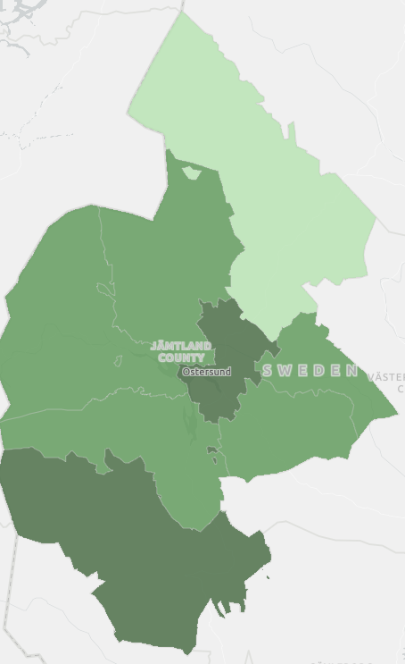
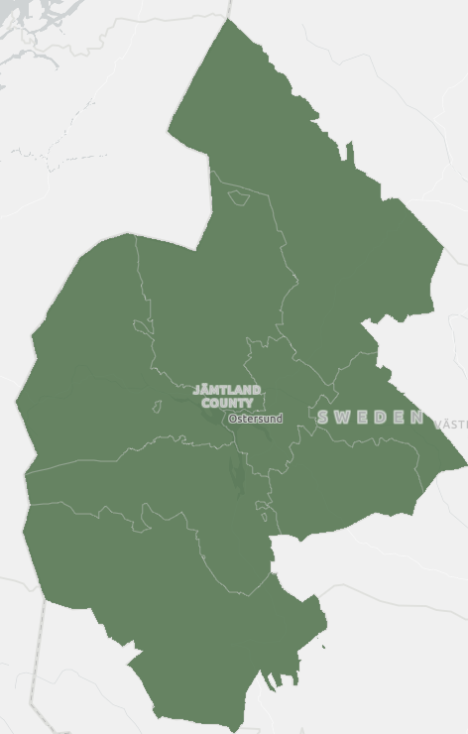
v. 11-17 RJH
Kommun | V 11-12 | V 12-13 | V15-16 | V16-17 | Fall v16-17
Berg | 467 | 906 | 843 | 744 | 53
Bräck | 429 | 254 | 615 | 744 | 46
Härjedalen | 1179 | 1457 | 1261 | 894 | 90
Krokom | 454 | 334 | 784 | 724 | 109
Ragunda | 322 | 132 | 710 | 576 | 30
Strömsund | 129 | 319 | 958 | 870 | 100
Åre | 350 | 443 | 1179 | 979 | 118
Östersund | 544 | 357 | 603 | 661 | 423
v. 11-12 v. 16-17
2v incidens 969, jfrt nationellt 691

Slide 7
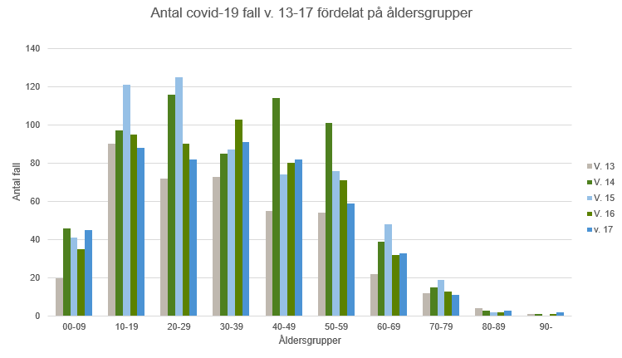

Slide 8
Lägesbild v 18 RJH
Fortsatt mycket hög smittspridning, dock minskande andel positiva vid provtagning och minskande antal fall i de flesta kommuner.
Hög belastning på sjukvården, ffa intensivvården – allvarligt läge
Stora resurser på smittspårning
Fortsatt screening av vårdpersonal inom kommunal vård
Regionala rekommendationer förlängda till 17 maj
Möte med länsstyrelse, polis, gymnasieskolor om ”småskaligt studentfirande”

Slide 9
Status gällande vaccinering mot covid-19
Cornelia orhagen brusmark

Slide 10
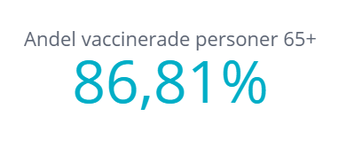
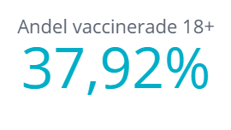
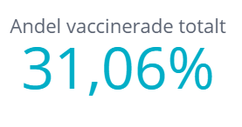
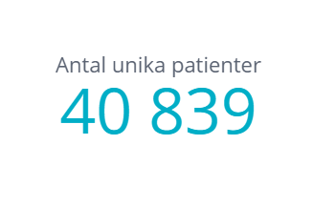
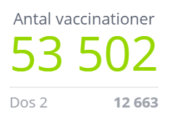
Vaccinationsläge

Slide 11
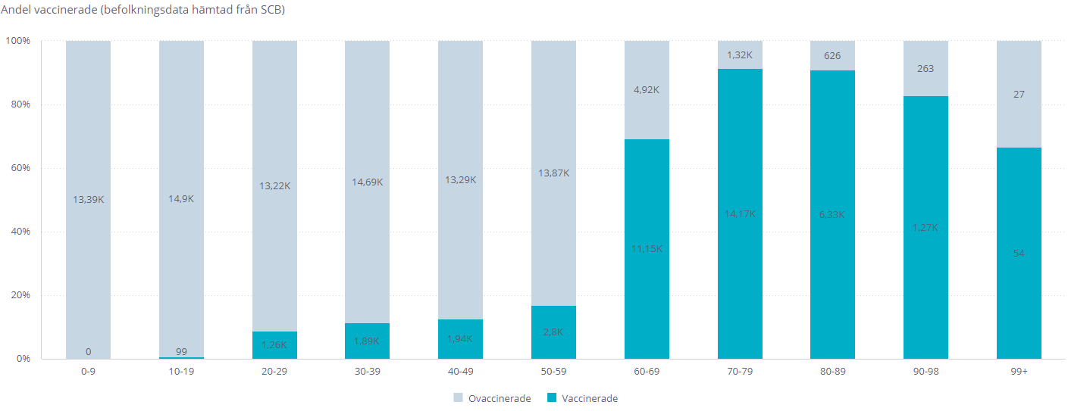

Slide 12
Fas 3
60-64 år
God vaccinationstäckning
Medicinska riskgrupper 18-59 år
Gravida i definierade medicinska riskgrupper

Slide 13
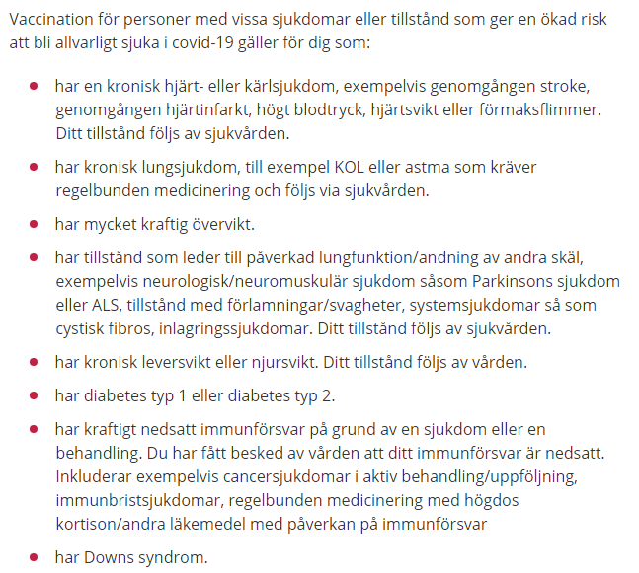

Slide 14
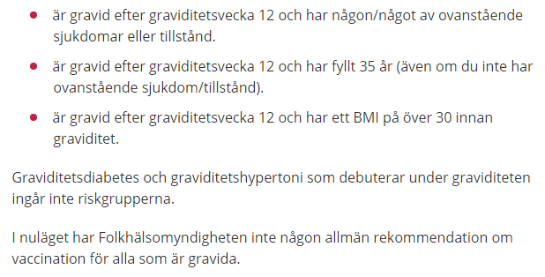

Slide 15
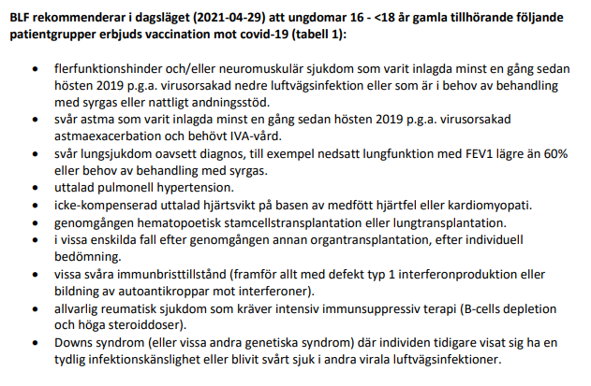
Vaccination mot covid-19 för särskilda grupper av barn/ungdomar från 16 års ålder (Svenska barnläkarföreningen)
Notes:
Låg ålder mest uttalade skyddsfaktorn, inga definierade riskgrupper finns för barn, rek baserar sig på erfarenhet och vetenskap kring tillstånd som ger risk för allv förlopp vid andra virusutlösta luftvägsinfektioner. Vacc i Fas 3-4, Pfizer aktuellt i nuläget. Studier pågår.

Slide 16
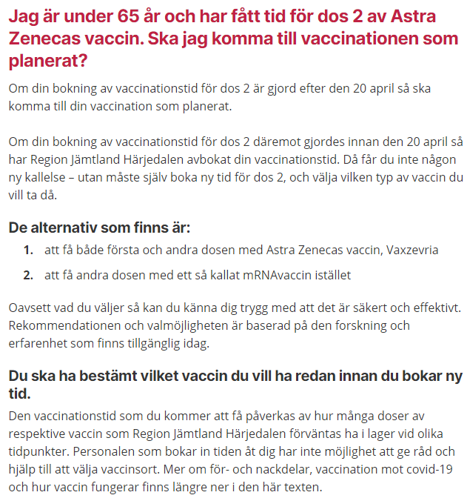

Slide 17
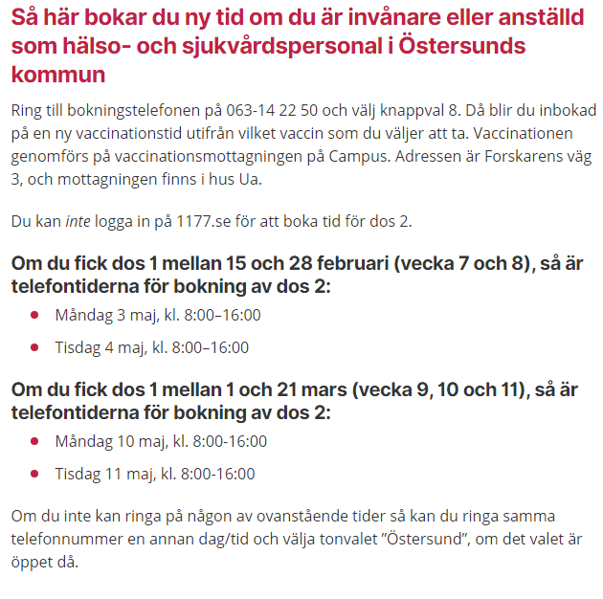

Slide 18
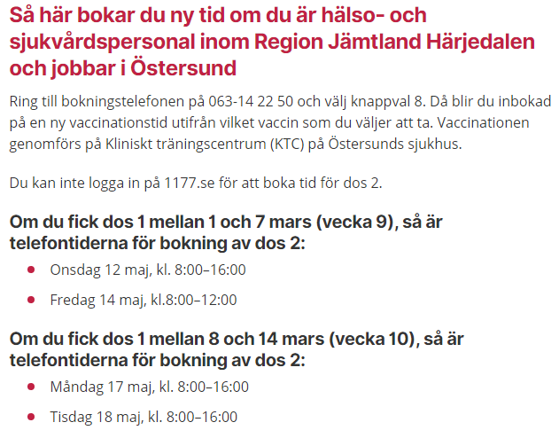

Slide 19
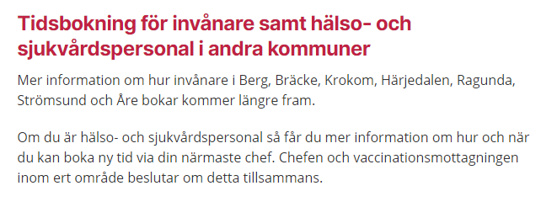

Slide 20
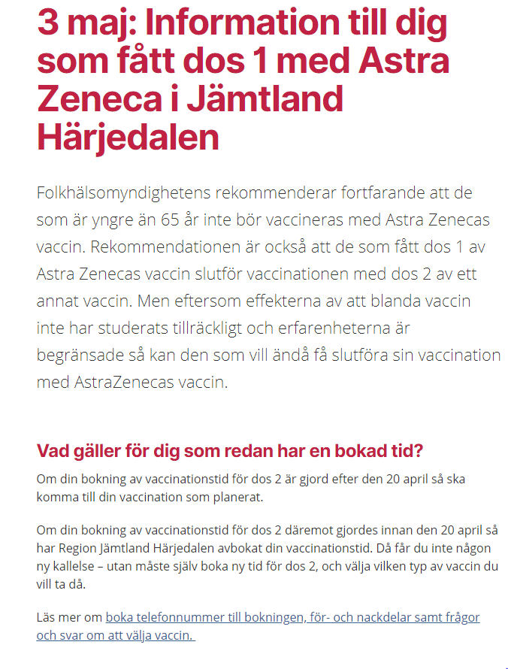

Slide 21
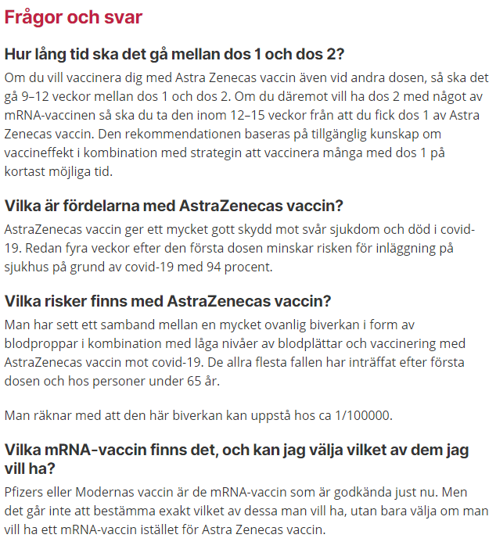

Slide 22
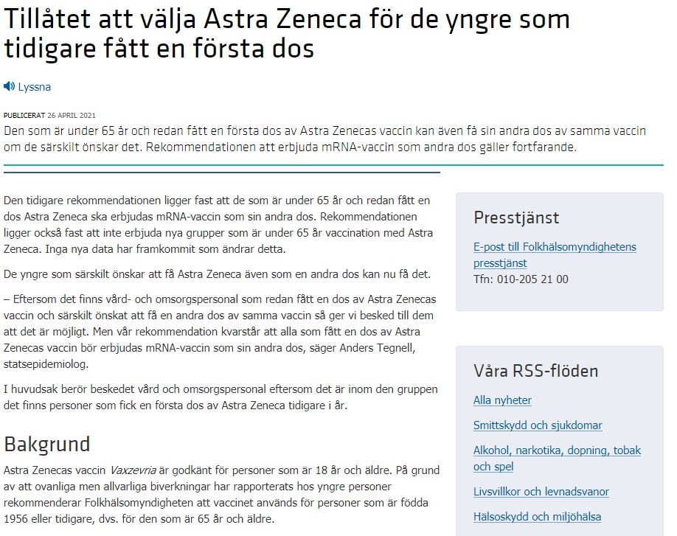

Slide 23
